Slide 1


Разработка и регистрация электронных сервисов в СМЭВ.
Требования к доработке ведомственных информационных систем

Slide 2
Содержание
  СМЭВ. Общие положения
  Прием заявлений с ЕПГУ
  Межведомственное взаимодействие
  Электронная подпись при взаимодействии через СМЭВ
  Новые требования к разработке электронных сервисов

Slide 3


Статус СМЭВ
СМЭВ.
Общие положения.
Notes:
За время, прошедшее с момента открытия Портала, он превратился из информационно-справочной витрины в действенный инструмент доступа к госуслугам в электронном виде.

Slide 4
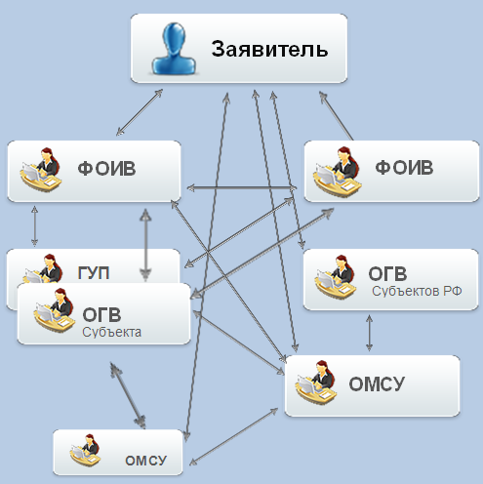
Предпосылки создания СМЭВ
Проблемы межведомственного взаимодействия до создания СМЭВ:
Хаотические обмены сведениями, организуемые каждым из ведомств по своим собственным правилам
Отсутствие хранения истории оказания услуг и обмена сведениями
Избыточные затраты на защиту каналов связи «всех со всеми»
Отсутствие единой системы мониторинга производительности и доступности информационных систем
Notes:
За время, прошедшее с момента открытия Портала, он превратился из информационно-справочной витрины в действенный инструмент доступа к госуслугам в электронном виде.

Slide 5
Назначение СМЭВ
Задачи системы межведомственного электронного взаимодействия
в инфраструктуре Электронного правительства:
Государственные функции в электронном виде
Обеспечение информационного взаимодействия в электронной форме при предоставлении государственных и муниципальных услуг и исполнении государственных и муниципальных функций.
Государственные услуги в электронном виде
Обеспечение предоставления государственных и муниципальных услуг в электронной форме, в том числе с использованием универсальной электронной карты и федеральной государственной информационной системы "Единый портал государственных и муниципальных услуг (функций)".
Системная магистраль информационного взаимодействия
Технологическое обеспечение информационного взаимодействия с применением системы взаимодействия достигается путем использования сервис-ориентированной архитектуры, представляющей собой совокупность электронных сервисов, построенных по общепринятым стандартам, а также путем использования единых технологических решений и стандартов, единых классификаторов и описаний структур данных.
Notes:
За время, прошедшее с момента открытия Портала, он превратился из информационно-справочной витрины в действенный инструмент доступа к госуслугам в электронном виде.

Slide 6
Подключение к СМЭВ.
Цели подключения.
Статус СМЭВ
Цель подключения к СМЭВ:
1. Создание безопасной инфраструктуры обмена, включающей в себя:
ИС участников и их электронные сервисы;
СКЗИ для обеспечения защищенного канала;
СМЭВ;
ЕПГУ;
Другие элементы инфраструктуры электронного правительства.
2. Взаимодействие с другими участниками информационного обмена в электронном виде.
Notes:
За время, прошедшее с момента открытия Портала, он превратился из информационно-справочной витрины в действенный инструмент доступа к госуслугам в электронном виде.

Slide 7






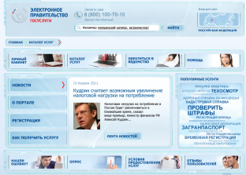
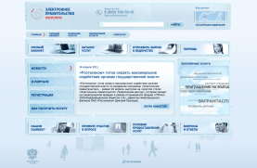








Инфраструктура
Электронного правительства
Федеральные
органы власти
Региональные
органы власти
Органы местного
самоуправления
МФЦ
Федеральный СМЭВ
Региональный СМЭВ
Единая система аутентификации
Единый личный кабинет
Региональные порталы
Единый портал госуслуг
Устройства доступа

Slide 8
Подключение к СМЭВ.
Роли участников.
Статус СМЭВ
Поставщик – участник информационного взаимодействия, предоставляющий сведения в электронном виде.
Поставщик осуществляет разработку электронных сервисов.
Потребитель – участник информационного взаимодействия, являющийся потребителем сведений информационных систем поставщиков.
Потребитель обращается к электронным сервисам поставщика, зарегистрированным в СМЭВ.
Оператор СМЭВ – Минкомсвязь РФ.
Обеспечивает работоспособность СМЭВ и регулирование информационного обмена.
Заключает соглашения с потребителями и поставщиками для подключения СМЭВ.
Notes:
За время, прошедшее с момента открытия Портала, он превратился из информационно-справочной витрины в действенный инструмент доступа к госуслугам в электронном виде.

Slide 9
Нормативный статус СМЭВ
Правила организации межведомственного взаимодействия
Сентябрь 2009
Постановление Правительства Российской
Федерации № 697 «О единой системе
межведомственного электронного взаимодействия»
Сентябрь 2010
Приказ Минкомсвязи № 190 Технические требования к взаимодействию информационных систем в СМЭВ
Декабрь 2010
Распоряжение Правительства Российской
Федерации № 442-р «Об утверждении перечня
сведений…»
Март 2011
Постановление Правительства РФ № 451 «Об инфраструктуре,
обеспечивающей информационное взаимодействие информационных систем…»
Июнь 2011
Notes:
За время, прошедшее с момента открытия Портала, он превратился из информационно-справочной витрины в действенный инструмент доступа к госуслугам в электронном виде.

Slide 10
Разработка электронных сервисов. Цель.
Статус СМЭВ
Разработка электронных сервисов осуществляется для решения следующих задач информационного взаимодействия:
Прием заявлений на оказание государственных услуг в электронном виде;
Предоставление статусов и результатов оказания услуг в электронном виде;
Межведомственный информационный обмен в рамках оказания госуслуг и выполнения госфункций.
Notes:
За время, прошедшее с момента открытия Портала, он превратился из информационно-справочной витрины в действенный инструмент доступа к госуслугам в электронном виде.

Slide 11
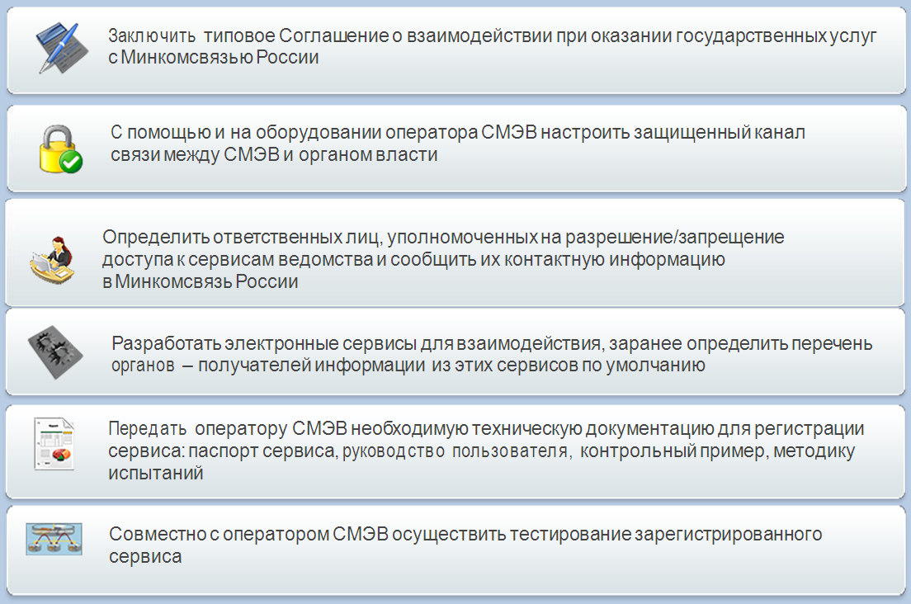
Регламент подключения к СМЭВ и регистрации сервисов
Notes:
За время, прошедшее с момента открытия Портала, он превратился из информационно-справочной витрины в действенный инструмент доступа к госуслугам в электронном виде.

Slide 12




Регламент регистрации информационной системы в СМЭВ
1. Получить средства технологической электронной подписи для каждой информационной системы, обратившись в любой удостоверяющий центр, входящий в Единое пространство доверия. Перечень центров доступен по адресу http://www.reestr-pki.ru/tsl.html_x000b_
2. Направить Оператору СМЭВ запрос на подключение информационных систем с информацией об информационной системе и средствах технологической электронной подписи.
3. После получения уведомления от Оператора СМЭВ о подключении информационной системы к СМЭВ протестировать успешность подключения совместно с Оператором СМЭВ (проверить наличие сетевой связности между площадками участника взаимодействия и ядром СМЭВ);
4. При отрицательных результатах тестирования провести мероприятия по устранению выявленных недостатков совместно с Оператором СМЭВ.

Slide 13
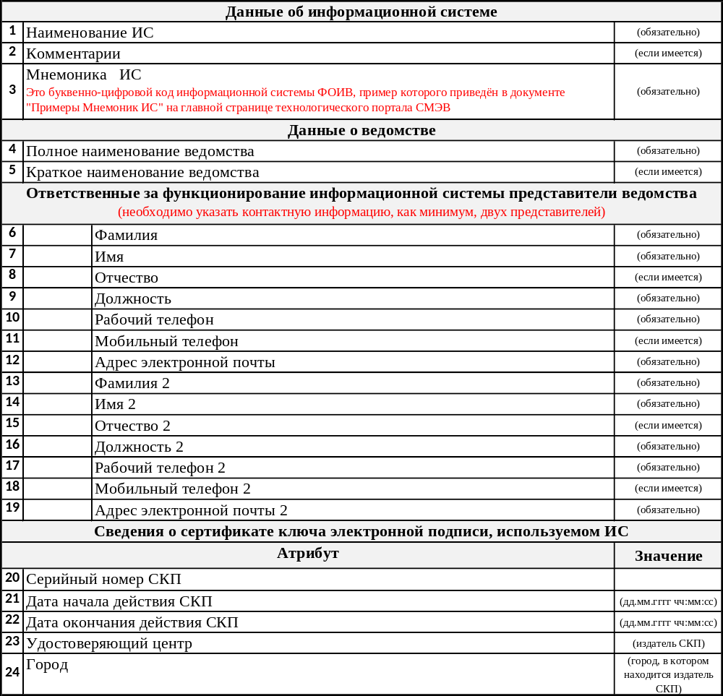
Форма представления информации об ИС, подключаемой к СМЭВ

Slide 14
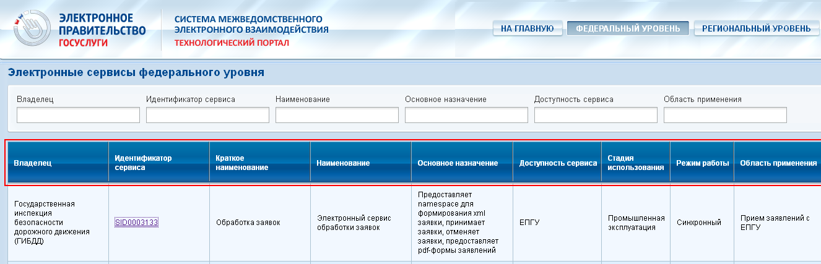
Технологический портал СМЭВ
Адрес: http://smev.gosuslugi.ru
Пользователь «smev», пароль «portal»
Информация о зарегистрированных в СМЭВ электронных сервисах, их свойствах и возможностях их использования
Нормативные, методические, справочные документы по тематике межведомственного электронного взаимодействия и электронному правительству в целом
Ответы на часто задаваемые вопросы о подключении к СМЭВ, разработке и регистрации собственных сервисов, а также использованию сервисов других участников
Notes:
За время, прошедшее с момента открытия Портала, он превратился из информационно-справочной витрины в действенный инструмент доступа к госуслугам в электронном виде.

Slide 15
Статус СМЭВ
Прием заявлений
с ЕПГУ
Notes:
За время, прошедшее с момента открытия Портала, он превратился из информационно-справочной витрины в действенный инструмент доступа к госуслугам в электронном виде.

Slide 16
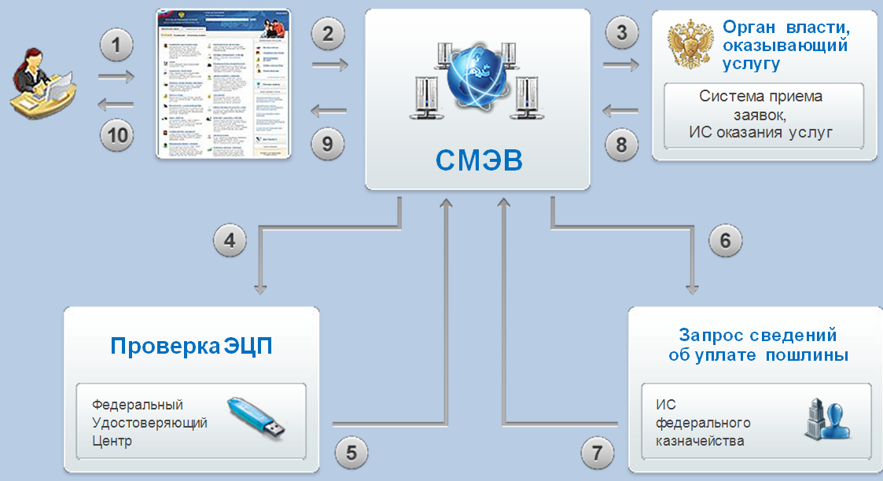
Подача заявлений с ЕПГУ
Статус СМЭВ
Процесс оказания услуги:
СМЭВ используется как общая транспортная среда для обмена информацией между Единым порталом, ведомствами, удостоверяющими центрами, другими организациями, участвующими в оказании услуги.
Notes:
За время, прошедшее с момента открытия Портала, он превратился из информационно-справочной витрины в действенный инструмент доступа к госуслугам в электронном виде.

Slide 17
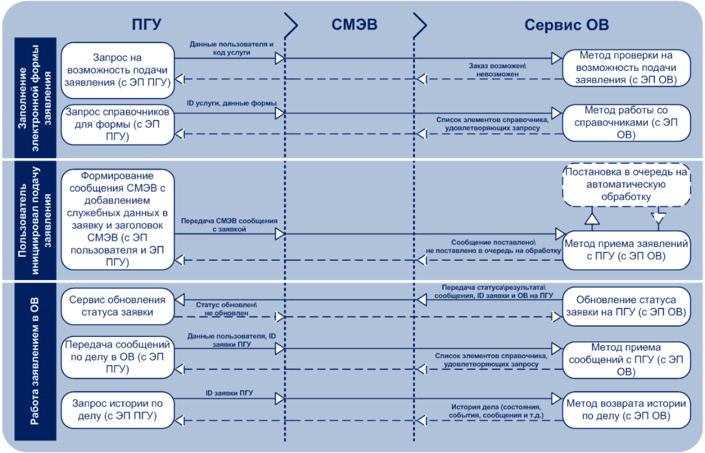
Взаимодействие ПГУ-ОВ
Модель взаимодействия

Slide 18

Взаимодействие ПГУ-ОВ
Единый формат сообщений
Подача заявления
Ответ по заявлению
<Сведения о пользователе>
<ID СИА>
<userType>
<userData>
<ФИО>
<ОГРН\ОГРНИП>
<Сведения об услуге>
<код услуги в сводном реестре>
<код услуги ПГУ>
<код услуги ОВ>
<дополнительные сведения об услуге>
<Сведения о заявке\ответе>
<ID ЕЛК>
<дата>
<комментарий>
<Данные заявки\ответа>
<структурированный XML>
<Приложения к заявке>
<Приложение 1>
<имя файла>
<тип файла>
<код документа>
<url внутри архива>
<Ошибка>
<код>
<сообщение>
<Сведения о пользователе>
<ID ОВ>
<userType>
<userData>
<ФИО>
<ОГРН\ОГРНИП>
<Сведения об услуге>
<код услуги в сводном реестре>
<код услуги ПГУ>
<код услуги ОВ>
<дополнительные сведения об услуге>
<Сведения о заявке\ответе>
<ID ОВ>
<дата>
<комментарий>
<Данные заявки\ответа>
<структурированный XML>
<Приложения к заявке>
<Приложение 1>
<имя файла>
<тип файла>
<код документа>
<url внутри архива>
<Ошибка>
<код>
<сообщение>
<представитель ОВ>
<ID ОВ>
<тип пользователя>
<данные пользователя>
<ФИО>
<обратная связь>
* В соответствии с ПП РФ от 7 июля 2011 г. N 553 федеральным органам исполнительной власти в соответствии со сферами их ведения необходимо (пункт 2а) утвердить по согласованию с Министерством связи и массовых коммуникаций Российской Федерации <…> требования к форматам заявлений и иных документов.

Slide 19
Статус СМЭВ
Межведомственное
взаимодействие
Notes:
За время, прошедшее с момента открытия Портала, он превратился из информационно-справочной витрины в действенный инструмент доступа к госуслугам в электронном виде.

Slide 20
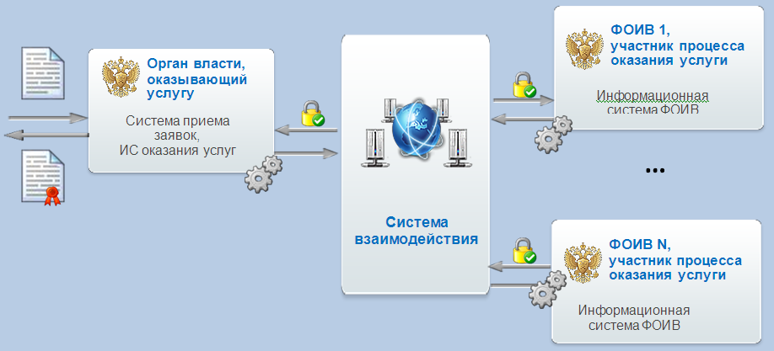



Межведомственное взаимодействие
Механизм взаимодействия через СМЭВ:
Электронные сервисы
Защищенные каналы связи
Электронная подпись
Электронный сервис -инструмент, обеспечивающий запрос и получение структурированной информации и электронных документов из ИС
Notes:
За время, прошедшее с момента открытия Портала, он превратился из информационно-справочной витрины в действенный инструмент доступа к госуслугам в электронном виде.

Slide 21
Цель пилотного проекта МКС-МЭР
Апробация межведомственного и межуровневого взаимодействия в рамках выполнения требований 210-ФЗ на базе 6 регионов:
Свердловской области
Волгоградской области
Челябинской области
Республики Бурятия
Самарской области
Вологодской области
Федеральные
органы власти
Федеральный СМЭВ
Региональный СМЭВ
Региональные
органы власти
Notes:
За время, прошедшее с момента открытия Портала, он превратился из информационно-справочной витрины в действенный инструмент доступа к госуслугам в электронном виде.

Slide 22
Статус СМЭВ
Этапы работ по пилоту МКС-МЭР
В рамках подготовки межведомственного взаимодействия участниками выполняются следующие работы:
МЭР
  Разработка технологических карт межведомственного взаимодействия по пилотным услугам и согласование их с ведомствами
  Разработка и внесение совместно с Администрациями Субъектов РФ изменений в НПА
РОИВ
  Разработка электронных сервисов ведомственных информационных систем для регистрации в СМЭВ
ФОИВ
  Разработка веб-сервисов ведомственных информационных систем для регистрации в СМЭВ
МКС
  Подключение региональных информационных систем к СМЭВ
Notes:
За время, прошедшее с момента открытия Портала, он превратился из информационно-справочной витрины в действенный инструмент доступа к госуслугам в электронном виде.

Slide 23
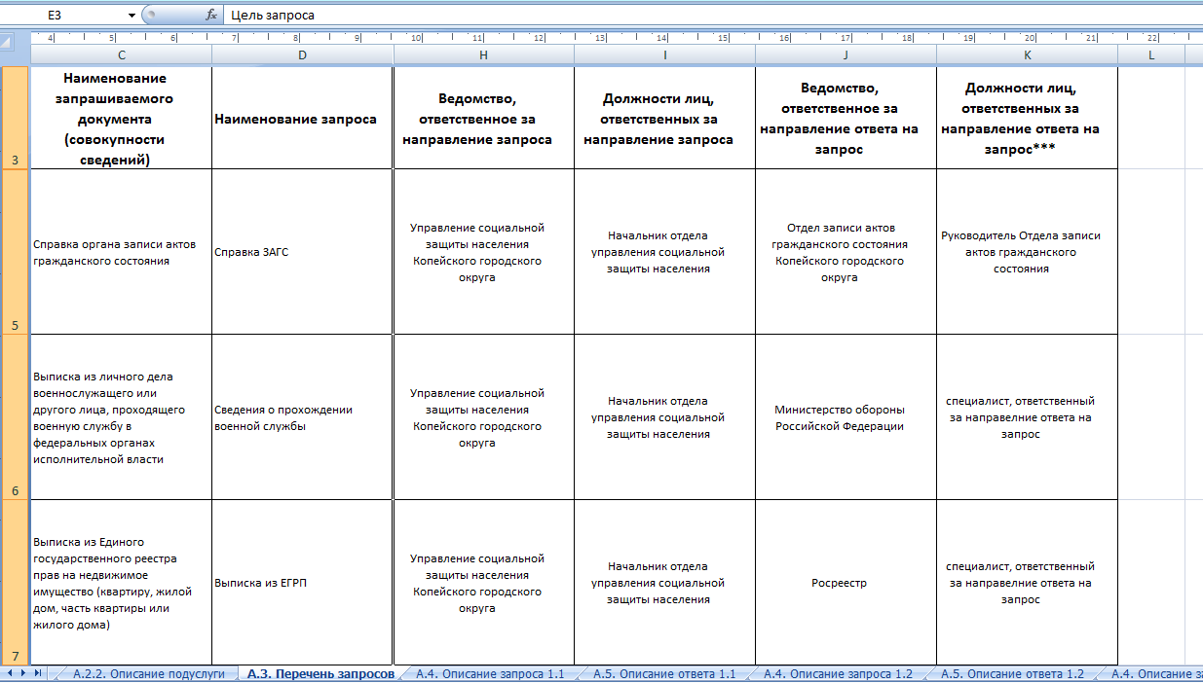
Технологические карты межведомственного взаимодействия
Статус СМЭВ
Технологические карты содержат описание взаимодействий, состав документов, участников взаимодействия, например:
Notes:
За время, прошедшее с момента открытия Портала, он превратился из информационно-справочной витрины в действенный инструмент доступа к госуслугам в электронном виде.

Slide 24
Потребители информации ФОИВ (на примере ФНС)
Статус СМЭВ
Потребители информации ФНС в Субъектах РФ:
  Администрации муниципальных образований
  Расчетно-кассовые центры
  Органы социальной защиты
  Органы здравоохранения
  Управления по труду и занятости
Notes:
За время, прошедшее с момента открытия Портала, он превратился из информационно-справочной витрины в действенный инструмент доступа к госуслугам в электронном виде.

Slide 25
Документы, запрашиваемые в ФОИВ рамках пилота (на примере ФНС)
Статус СМЭВ
В рамках межведомственного взаимодействия ФНС необходимы создание и регистрация в Ф-СМЭВ сервисов для предоставления данных по документам:
  Справка о доходах
  Копия патента для принятия решения о постановке на учет в качестве нуждающихся в жилых помещениях
  Копии деклараций по единому сельскохозяйственному налогу для принятия решения о постановке на учет в качестве нуждающихся в жилых помещениях
  Налоговые декларации, патенты для расчета субсидии ЖКХ
  Декларации о доходах для принятия решения о постановке на учет в качестве нуждающихся в жилых помещениях
  Копии налоговой декларации, заверенные налоговыми органами
  Выписка из ЕГРЮЛ
  Выписка из ЕГРИП
  Справка об избрании системы налогообложения из налогового органа
  Сведения о доходах, полученных от сдачи жилых помещений в наем или поднаем
  Сведения о регистрации лица в качестве ИП
Notes:
За время, прошедшее с момента открытия Портала, он превратился из информационно-справочной витрины в действенный инструмент доступа к госуслугам в электронном виде.

Slide 26
Статус СМЭВ
Электронная подпись
при взаимодействии через СМЭВ
Notes:
За время, прошедшее с момента открытия Портала, он превратился из информационно-справочной витрины в действенный инструмент доступа к госуслугам в электронном виде.

Slide 27
Электронная подпись
Электронная подпись в инфраструктуре электронного правительства предназначена для обеспечения юридической значимости взаимодействия в электронном виде.
Электронная подпись используется для:
Установления авторства электронного документа
Проверки целостности (отсутствия искажений) в подписанном документе
Электронная подпись формируется с использованием сертификата ключа электронной подписи (закрытого ключа).
Проверка значений электронной подписи осуществляется с помощью сертификата ключа проверки электронной подписи (открытого ключа).

Slide 28
Виды электронной подписи
Методические рекомендации по разработке электронных сервисов и применению технологии электронной подписи рассматривают следующие виды подписи:
Электронная подпись физического лица:
  Электронная подпись уполномоченного лица органа власти (ЭП-СП);
  Электронная подпись пользователя портала (ЭП-П);
Электронная подпись информационных систем:
  Электронная подпись органа власти (ЭП-ОВ);
  Электронная подпись СМЭВ (ЭП-СМЭВ);
  Электронная подпись ПГУ (ЭП-ПГУ).

Slide 29
Используемые форматы ЭП
Электронная подпись в заявлениях с ЕПГУ
В электронных сообщениях, формируемых при заказе услуг в электронном виде используется специальный формат передачи электронных документов - архив документов, содержащий файлы заявления и сопутствующих вложений, а также для каждого из соответствующих файлов подписей в формате PKCS#7 detached.
Электронная подпись уполномоченного лица органа власти при межведомственном взаимодействии
В электронных сообщениях без вложений для передачи электронной подписи уполномоченного лица органа власти при межведомственном взаимодействии используется формат XML Digital Signature.
В электронных сообщениях с вложениями электронная подпись передается для каждого электронного документа в виде отдельного файла в формате PKCS#7 detached в составе архива вложений.
Электронная подпись информационных систем
Информационные системы при формировании подписи в электронных сообщениях используют формат XML Digital Signature в связке со стандартом WS-Security.
Notes:
За время, прошедшее с момента открытия Портала, он превратился из информационно-справочной витрины в действенный инструмент доступа к госуслугам в электронном виде.

Slide 30
Используемые форматы ЭП
Электронная подпись в XML
Формат XML Digital Signature базируется на стандарте языка XML , являющегося основой электронного взаимодействия ИС. Подпись в формате XMLDSig не является легко отчуждаемой от инфраструктуры электронного правительства, потому предлагается использовать его только для взаимодействия с использованием XML форматов.
Электронная подпись для файлов
Подпись в формате PKCS#7 является легко отчуждаемой и может быть проверена физическим лицом с помощью ПО, не входящего в инфраструктуру электронного правительства. Поэтому предлагается его использование для подачи заявлений на услуги с ЕПГУ и межведомственного взаимодействия, предполагающего передачу вложений (текстовых, графических, картографических) в электронных сообщениях.
Notes:
За время, прошедшее с момента открытия Портала, он превратился из информационно-справочной витрины в действенный инструмент доступа к госуслугам в электронном виде.

Slide 31
Удостоверяющие центры и ЕПД
Единое пространство доверия – совокупность удостоверяющих центов, прошедших процедуру добровольного подтверждения соответствия требованиям по присоединению к ЕПД. Формируется Минкомсвязью России.
ЕПД обеспечивает информационно-технологическую поддержку при использовании ЭП в процессах оказания электронных государственных и муниципальных услуг с помощью инфраструктуры электронного правительства.
УЦ
УЦ 1
Требования к УЦ:
выполнение лицензионных требований по информационной безопасности
обеспечение условий по защите персональных данных
наличие сведений об УЦ, как юридическом лице
наличие финансовой ответственности
наличие регламента деятельности УЦ
УЦ 3
Процедура присоединения к ЕПД
УЦ 2
ЕПД

Slide 32




Удостоверяющие центры и ЕПД
Согласно Методическим рекомендациям по применению технологии
электронной подписи в СМЭВ, все ЭП используемые в рамках взаимодействия при оказании госуслуг, должны быть выданы УЦ, входящими в ЕПД.
Для проверки ЭП необходимо использовать сервис, зарегистрированный в СМЭВ.
Сообщение подписанное ЭП
ИС Ведомства 2
ИС Ведомства 1
Сертификат ЭП
СМЭВ
Проверка валидности сертификата
УЦ
(выдавший ЭП)
ЕПД

Slide 33
Статус СМЭВ
Новые требования к разработке электронных сервисов
Notes:
За время, прошедшее с момента открытия Портала, он превратился из информационно-справочной витрины в действенный инструмент доступа к госуслугам в электронном виде.

Slide 34
Новый формат
электронных сообщений
Интерфейсы ИС участников взаимодействия, подключаемые к СМЭВ, в заголовке электронных сообщений должны поддерживать применение:
Блока электронной подписи информационной системы отправителя (в рамках описания текущего документа это либо ЭП-ПГУ – при взаимодействии для заказа услуг в электронном виде, либо ЭП-ОВ – при межведомственном взаимодействии);
Блока электронной подписи СМЭВ;
Унифицированного служебного заголовка СМЭВ.
Интерфейсы ИС участников взаимодействия, подключаемые к СМЭВ, в теле электронных сообщений должны поддерживать применение:
Унифицированного служебного блока атрибутов сообщения СМЭВ;
Унифицированного служебного блока-обертки данных сообщения СМЭВ;
Унифицированного служебного блока структурированных сведений в соответствии с требованиями поставщика;
Унифицированного служебного блока вложений (включающий элементы для обеспечения передачи вложений в формате бинарных данных или в формате ссылки на вложение, передаваемое вне конверта)

Slide 35
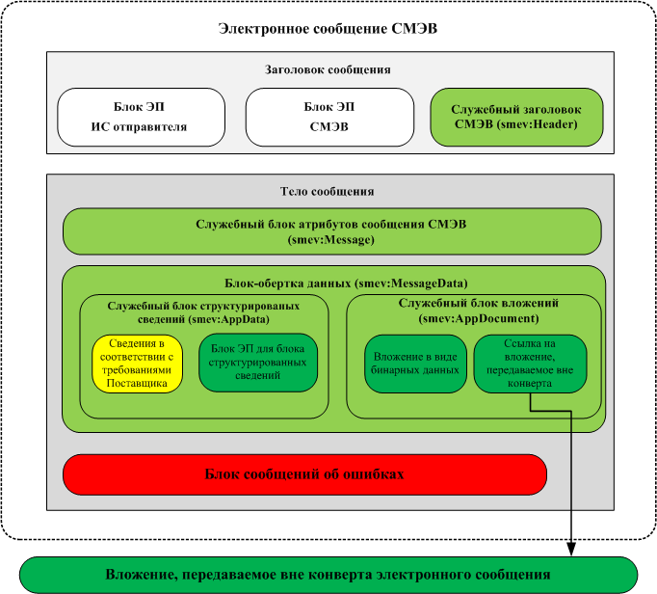
Структура электронных сообщений

Slide 36





Переход к новому формату
Текущее состояние
На стороне информационной системы потребителя осуществляется:
Преобразование сведений в сообщении существующего формата в унифицированный формат сообщения.
Подписание сообщения электронной подписью физического лица (при необходимости).
Подписание сообщение электронной подписью информационной системы
Передача сообщения в СМЭВ.
На стороне СМЭВ осуществляется:
Аутентификация обращающейся информационной системы по электронной подписи и авторизация доступа к сервису.
Подписание сообщения электронной подписью СМЭВ.
ИС потребителя должна обеспечивать обработку сообщений с ЭП-СП, ЭП-ОВ и ЭП-СМЭВ. Формирование ответа осуществляется по аналогичному сценарию (за исключением пункта 5).
Целевое состояние

Slide 37
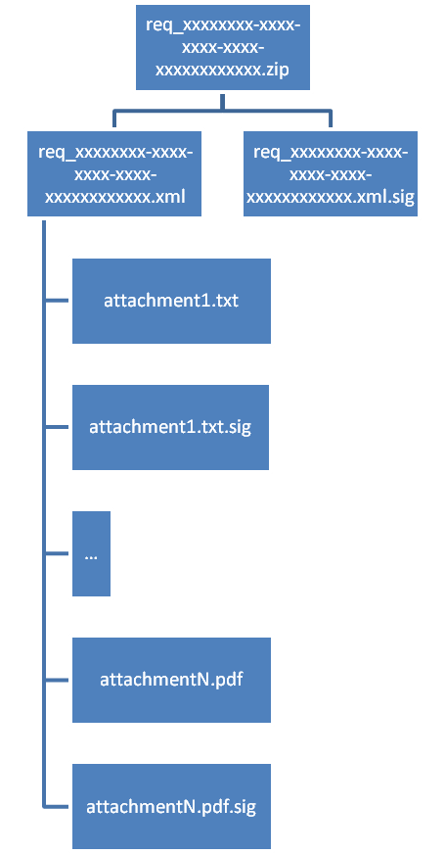
Формирование архива вложений
Описание ссылок на вложения в заявлении
...
<smev:AppliedDocuments>
<smev:AppliedDocument>
<smev:CodeDocument>...</smev:CodeDocument>
<smev:Name>Вложение 1</smev:Name>
<smev:Number>1</smev:Number>
<smev:URL>attachment1.txt<smev:URL>
<smev:Type>text/plain</smev:Type>
</smev:AppliedDocument>
. . . . .
<smev:AppliedDocument>
<smev:CodeDocument>...</smev:CodeDocument>
<smev:Name>Вложение N</smev:Name>
<smev:Number>N</smev:Number>
<smev:URL>attachmentN.pdf<smev:URL>
<smev:Type>application/pdf</smev:Type>
</smev:AppliedDocument>
</smev:AppliedDocuments>

Slide 38
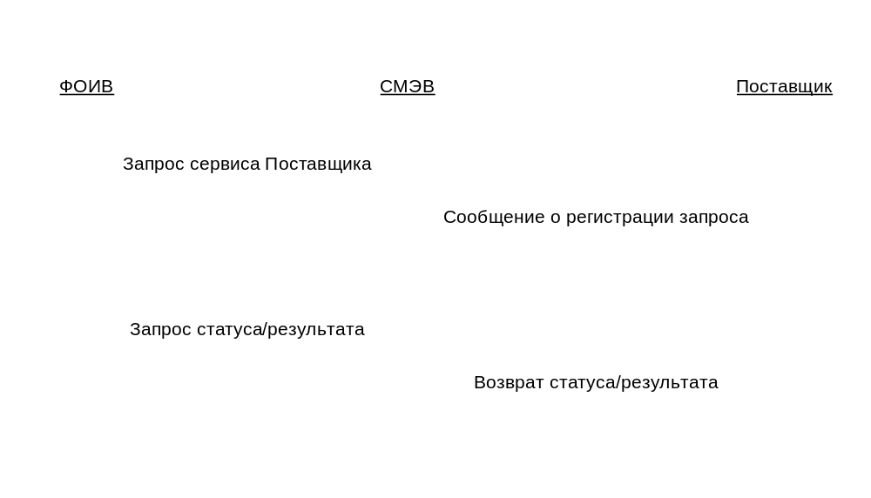
Асинхронное взаимодействие.
Потребитель - Поставщик
На стороне поставщика должны быть разработаны: сервис приема заявления и сервис возврата статуса/
Результата.
Потребитель осуществляет периодический опрос поставщика на предмет готовности результата.
Периодичность вызова информационной системы поставщика со стороны потребителя регулируется договоренностями между потребителем и поставщиком.

Slide 39
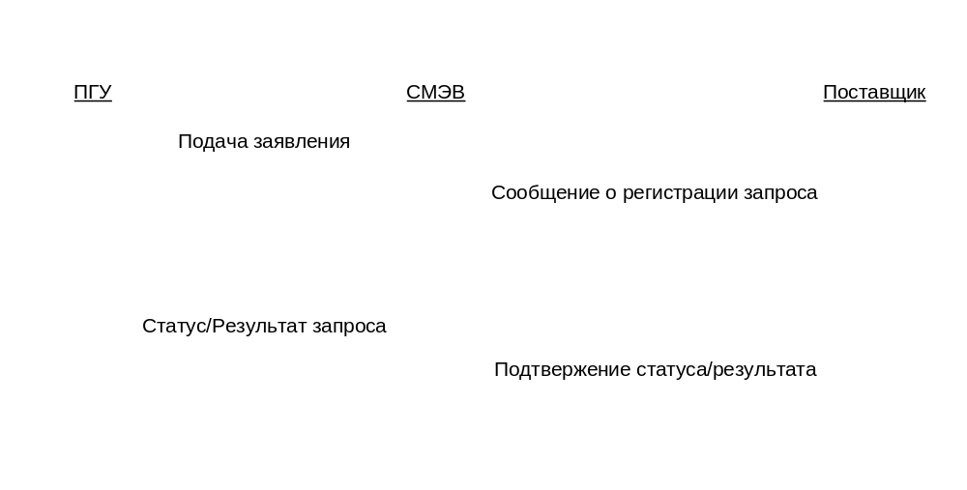
Асинхронное взаимодействие.
ЕПГУ – Поставщик.
На стороне поставщика разрабатывается сервис приема заявления.
На стороне ПГУ существует сервис возврата статуса/результата.
Поставщик (ведомство) осуществляет по завершения обработки заявления обращение к сервису ПГУ для возврата статуса/результата.

Slide 40
Спасибо за внимание!

